Slide 1
ÖZET
Elif Çakıroğlu
02220224062

Slide 2
Giriş
Günümüzde teknolojide yaşanan değişim ve gelişim veri ve hammaddelerin modellenerek saklanması yani veri tabanını zorunlu hale getirmiştir.
Verinin büyüklüğü, miktarı ve karmaşıklığı gibi etkenlere bağlı olarak farklı veri modelleme, depolama ve sorgulama yöntemleri geliştirilmiştir.
İlişkisel olmayan veri tabanları büyük şirketler tarafından kullanılmaya başlanmıştır.

Slide 3
Bilişim Sistemleri ve Yönetimi
Bilgiyi toplamak, düzenlemek, işlemek ve saklamak olarak tanımlanabilir.
Bilişim sistemlerinde bilgi üretmek için : girdi, işlem, çıktı aktiviteleri lazımdır. Girdide ham bilgi alınır, işlemde anlamlı hale getirilir , çıktıda ise işlenmiş bilgi kullanıcıya sunulur.
Bilişim sistemlerinin bileşenleri organizasyon, yönetim ve teknolojidir.

Slide 4
Veri Tabanı ve Veri Tabanı Yönetim Sistemleri
Veri tabanı kullanım amacına uygun olarak düzenlenmiş veriler topluluğudur.
Veri tabanı yönetim sistemleri verinin nasıl depolanacağı, kullanılacağını ve nasıl ulaşılacağını yönlendiren sistemdir.
Veri tabanı ; veri tabanı yönetim sistemini, veri tabanını kapsar. Bunun yanında kullanıcı arayüzü ve uygulama programlarını da içerir.

Slide 5
Veri Tabanı Modelleri
Düz Model (Tablo Modeli): İki boyutlu veri grubundan oluşur. Sütunlarda verilerin benzer özellikleri, satırlarda ise veri grupları yer alır.
Hiyerarşik Veri Modeli: Bu veri tabanının depoladığı yapısal verilere “kayıt” adı verildi. Kök adı verilen ilk kaydın bir veya daha çok çocuk kayıtları vardır. Çocuk kayıtlarında kendi çocuk kayıtları olabilir.
Ağ Veri Modeli: Hiyerarşik veri modelinin geliştirilmiş halidir. Hiyerarşik modelden farkı, ağ modelinde bire-çok ilişkiler yanında, çoka-çok ilişkiler de modellenebilir.

Slide 6
İlişkisel Veri Modeli: Bu modelde veri içerisindeki ilişkiler modellenir. İlişkiler, satır ve sütunlardan oluşan iki boyutlu tablolarla gösterilir. Sütunlarda nitelikler bulunurken satırlarda birbiriyle ilişkili veri toplulukları bulunur.
Nesne Yönelimli Veri Modeli: Nesne yönelimli programlamaya dayanan veri modelidir.
Nesne İlişkisel Veri Modeli: Bu model ilişkisel işlevselliğin üzerine nesne yönelimli özellikler de içerir.

Slide 7
Çoklu Ortam Veri Modeli: Nesne ilişkisel veri tabanları ile büyük benzerlikler gösterir. Veri miktarını, senkronizasyonu ve sürekliliği bu veri tabanlarının desteklemesi gerekir. Uzaktan görüntülü eğitim, üç boyutlu tıbbi görüntü kayıtları depolanması gibi konularda özellikle tıp bilgi sistemlerinde kullanılmaktadır.
Dağıtık Veri Modeli: İki ya da daha fazla bilgisayarda depolanan ve bir ağ üzerinde dağıtılan bilgiler için kullanılan veri tabanı grubudur. Bu sistemde, birden fazla veri tabanına erişilmesine rağmen kullanıcı bir tek veri tabanıyla çalışıyormuş gibi işlem yapar.

Slide 8
Veri Tabanı Tasarımı
Veri tabanı tasarımında; gerçeğin, gereksinim ve beklentiler çerçevesinde modellenerek veri tabanına aktarılması gerekir.
Gereksinimler veri yapısını oluşturur.
Gerçeğin veri tabanındaki sayısal temsili, kullanıcı ve bilgisayar tarafından anlaşılabilecek bir tarzda tanımlanması gerekir. Bu tanımlamaya şema denilir. Kullanıcı ve bilgisayar düzeyleri sırasıyla, “ kavramsal şema” ve “iç şema” olarak adlandırılır.

Slide 9
Kavramsal Şema: Kullanıcı için veri tabanının yapısını genel olarak tanımlar. Varlıklar, veri tipleri, varlıklar arasındaki ilişki tipleri ve kısıtlayıcılar üzerinde yoğunlaşır. Yazılım ve donanımdan bağımsızdır ve son kullanıcı tarafından anlaşılması da daha kolaydır.
İç Şema: İç şema depolama yapılarını, kayıt alanlarını, veri tabanına giriş yol ve yöntemleri ile veri tabanının fiziksel gerçekleştirimini ilgilendiren diğer bütün detayları tanımlar. İç şema tanımlamada, genellikle veri yapıları olarak bilinen, fiziksel veri modelleri kullanılır. İç şema, yazılım ve donanıma bağımlıdır.

Slide 10
İlişkisel ve İlişkisel Olmayan Veri Tabanı Sistemleri
İlişkisel Veri Tabanı: Satır ve sütunların meydana getirdiği tablolardan oluşur. Bu tablolar birbiri ile ilişkileri olan tablolardır. Dolayısıyla bir veri tabanında ilişkiden söz edebilmek için en az iki tablonun yer alması ve bu iki tablodaki verilerin birbiri ile bir şekilde ilişkilendiriliyor olması gerekir.
Veri tabanı sistemlerinde sağlanan temel özellikler (ACID): Bölünmezlik (Atomicity) ,Tutarlılık (Consistency) ,İzolasyon (Isolation) ,Dayanıklılık (Durability) .

Slide 11
İlişkisel Olmayan Veri Tabanı:
İlişkisel olamayan veri tabanları yatay olarak ölçeklendirilen bir veri depolama sistemidir.
İlişkisel veri tabanını yerine veri tabanını tercihi, özellikle hız ve yatay büyüme ile gereksiz ek maliyetten kurtulmaya dayanmaktadır.
Kolay Ulaşılabilirlik, Esnek Durum , Eninde Sonunda Tutarlılık tercih edilmesinin en önemli sebepleridir.

Slide 12
Veri Tabanı Mimarilerinin Performans Karşılaştırması
Veri tabanı mimarilerinde en yaygın kullanılan veri tabanı sistemlerinden biri olan MySQL ve ilişkisel olmayan NoSQL veri tabanı olarak ilişkisel veri tabanı sistemlerine alternatif bir çözüm olarak ortaya çıkan, yatay olarak ölçeklendirilen bir veri depolama sistemi olan MongoDB veri tabanı sistemi kullanılmıştır.
Hedefler: Veri tabanı sunucu sistemleri özellikleri belirlenmesi, Veri tabanı şemaları oluşturulması, Sorguların belirlenmesi, Veri tabanı ayarlarının yapılması, Ölçümler ve ölçüm metrikleri bilgileri, Performans analizi ve sonuçlarıdır.

Slide 13
Veri Tabanı Şeması: Projede iki adet veri tabanı şeması tasarlanmıştır. Biri MySQL), diğeri ise MongoDB veri tabanıdır.
Veri Tabanı Sorgusu : Bu çalışmada üç farklı veri tabanı sorgusu kullanılmıştır. Birinci sorgu için sadece “SELECT” deyimi içeren basit bir sorgu hazırlanmıştır. İkinci sorgu için daha karmaşık “INNER JOIN” deyimi içeren bir sorgu hazırlanmıştır. Üçüncü sorgu için ise “SELECT” ile birlikte iç içe “JOIN”, “INNER JOIN” ve “WHERE” deyimi içeren detaylı karmaşık bir sorgu hazırlanmıştır.

Slide 14
Ölçümler: Zaman kavramı ön planda tutulmuştur ve 3 yöntem kullanılmıştır.
Birinci yöntem; Clock() fonksiyonu kullanımı ile belirli bir süre CPU üzerinde harcanan zaman sonuçlarının elde edilmesini sağlamaktır.
İkinci yöntem; milisaniye hassasiyetiyle zamanlamaları sağlayan Gettimeofday() fonksiyonu sonuçların elde edilmesini sağlamaktır.
Üçüncü yöntem; Slow Query Log (Yavaş sorgu kaydı) olarak adlandırılmaktadır. Her veri tabanı zamanı ölçmek için kendi yöntemini sunmaktadır.

Slide 15


Ölçüm Metrikleri: Veri tabanlarının performansını ölçmek için ortak bir metrik gereklidir. Bir uygulama için en önemli faktör, bir görevi tamamlamak için gereken süre ve veri tabanının bir işlemi tamamlaması durumu için gerekli zamandır.
Sorguları hesaplamak için kullanılan formül:
Her iş parçacığının saniye saniye sorgu başına nasıl tepki verdiğini ölçmek için aşağıdaki formül kullanılır:

Slide 16
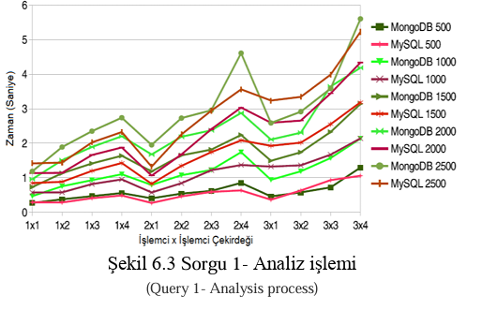
Grafiklerin Analiz ve Sonuçları
Şekil 6.3’de MySQL ve MongoDB veri tabanlarına sorgu 1 (basit sorgu) ile karşılaştırma testi uygulanmıştır. Yapılan analizde; MongoDB, sorgu sayısı farkı arttıkça daha belirgin bir performans kötülüğü gösterdiği tespit edilmiştir. Bu karşılaştırma, işlemci çekirdeği sayılarının toplam sayısı aynı olduğu zaman, 2 ya da 1 işlemci kullanımının değişmez olduğunu açıkça ortaya koymuştur (1x2 ve 2x1). MySQL veri tabanının, özellikle 3 işlemci sayısı ile 1 işlemci çekirdeği sayısına göre incelendiğinde daha kötü performans gösterdiği görülmektedir.

Slide 17
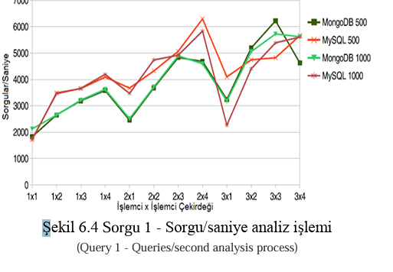
Ayrıca, sorgular/saniye ölçüm metrik grafiği ile de şekil 6.4’de görüldüğü üzere ayrıntılı ortalama süre sonuçları elde edilmiştir.

Slide 18
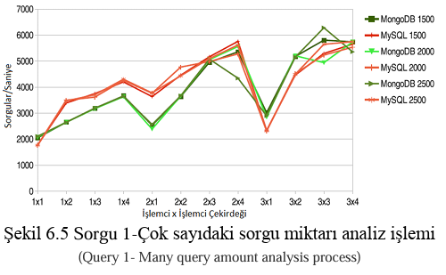
Şekil 6.5’de MySQL veri tabanı sisteminin, sorgu sayıları arttığında MongoDB üzerinde avantaj sahibi olduğu görülmektedir. Fakat 2 işlemci ve 3 işlemci çekirdeği yapılandırmasından sonraki diğer yüksek işlemci-işlemci çekirdeği sayılarında sorgu/saniye grafiğinde keskin bir şekilde azalma görülmektedir. MongoDB bu yapılandırmalarda daha fazla avantaj göstermiştir.

Slide 19
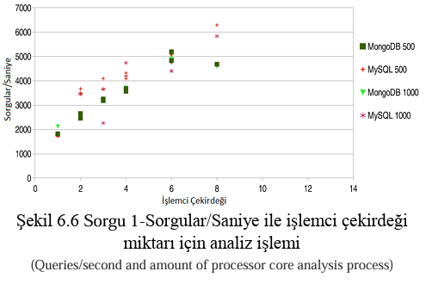
Şekil 6.6’da işlemci çekirdeği miktarı ile saniye başına yapılan sorgu sayıları arasındaki ilişki analizi gösterilmektedir. MySQL için biraz daha iyi olan performans 4 işlemci çekirdeğine kadar hemen hemen aynıdır.

Slide 20
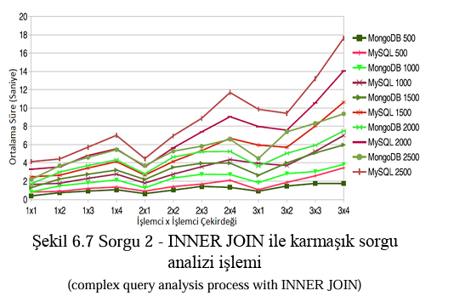
Şekil 6.7’de MySQL ve MongoDB veri tabanlarına ikinci sorgu kodu ile karşılaştırma testi uygulanmıştır. Yapılan analizde; MySQL veri tabanı sisteminin MongoDB’ye göre ortalama sorgu süreleri sonuçları, sorgu sayısı farkı arttıkça daha göstermiştir. belirgin bir performans kötülüğü göstermiştir.

Slide 21
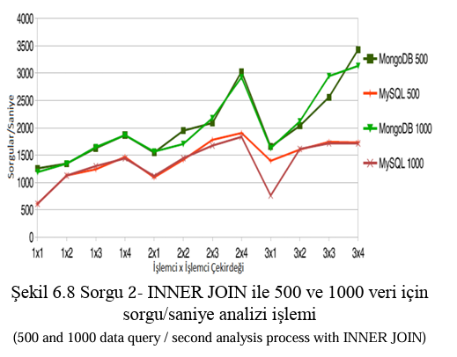
Şekil 6.8’de MySQL ve MongoDB veri tabanlarına ikinci sorgu kodu ile karşılaştırma testi uygulanmıştır. Bu test 500 ve 1000 gibi küçük veri kayıtları üzerinde yapılmıştır. Yapılan analizde; MongoDB veri tabanı sisteminin, daha az bir sürede daha çok sorgu yürütmesinin mümkün olduğu, sorgu sayısı değiştikçe performans ölçümünün daha belirgin hale gelerek sorgu/saniye başına %40 oranında daha iyi performans sergilediği gözlemlenmiştir.

Slide 22
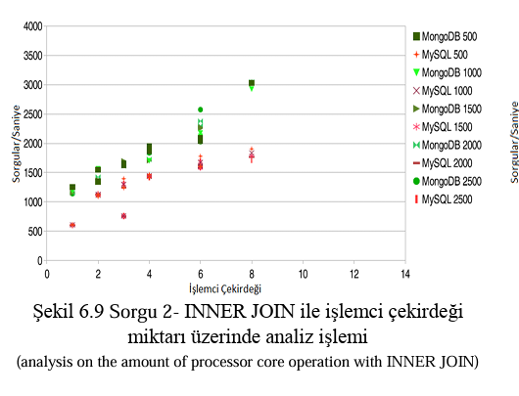
İşlemci çekirdeği miktarı ile saniye başına yapılan sorgu sayıları arasındaki ilişki analizi şekil 6.9’da gösterilmektedir. İkinci sorgu kodu ile karşılaştırma testi uygulanmıştır. Bu test 500 ile 2500 veri kayıt setleri üzerinde yapılmıştır. MySQL veri tabanı sistemi, veri kayıt miktarı ve sorgu sayısı artışına göre öncelikle kademeli bir düşüş ve ardından küçük performans artışları gösterdiği tespit edilmiştir. MySQL, artan işlemci çekirdeği ve veri kayıt miktarlarında birbirine çok yakın sorgu/saniye performansı göstermiştir. MongoDB veri tabanı sisteminin, MySQL’e göre oldukça yüksek bir performans sergilediği gözlemlenmiştir. Aynı veri kayıt setlerinde MongoDB’nin MySQL üzerindeki belirgin performans farkı ve avantajı görülmektedir.

Slide 23
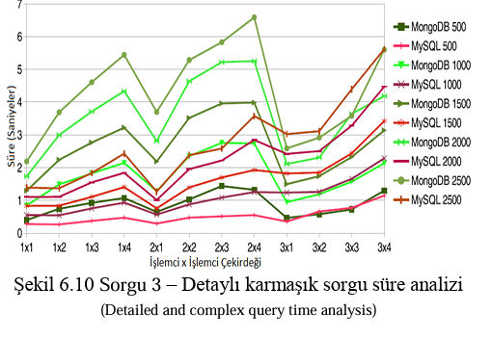
Şekil 6.10’da iç içe geçmiş “SELECT” ve “WHERE” işlemlerini içeren üçüncü sorgu neticesinde ortaya çıkan performans değerleri gösterilmektedir. Yapılan analizlerde; MySQL veri tabanı sisteminin MongoDB ’ye göre sorgu süresi sonuçları, veri kayıt sayısı farkı arttıkça iyi bir performans göstermiştir. Fakat işlemci ve işlemci çekirdeği yapılandırmalarının değiştirildiği durumlarda performans farklılıkları daha belirgin hale gelmiştir. Bu karşılaştırma, işlemci ve işlemci çekirdeği sayılarının 3x1, 3x2, 3x3 ve 3x4 şeklinde yapılandırıldığı anlarda iki veri tabanı birbiri üzerine hemen hemen aynı performansı gösterdiği gözlemlenmiştir.

Slide 24
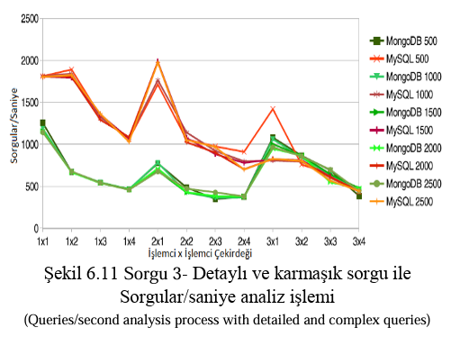
MySQL ve MongoDB veri tabanlarına üçüncü sorgu kullanılarak uygulanan karşılaştırma testi sonuçları Şekil 6.11’de daha iyi anlaşılmaktadır. MySQL veri tabanı sisteminin 2x4 işlemci ve işlemci çekirdeği yapılandırmasında en iyi performansı gösterdiği açık bir şekilde görülmektedir. Fakat 2x1 ve 3x1 işlemci ve işlemci çekirdeği yapılandırmalarında her iki veri tabanı için performans sorunu olduğu gözlemlenmektedir. Bu performans sorunu MySQL’de daha belirgin haldedir.

Slide 25
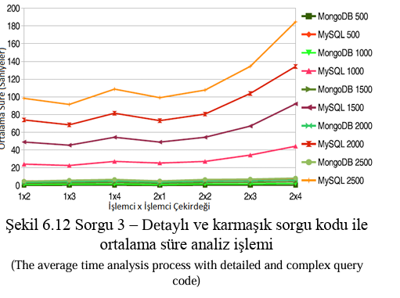
Şekil 6.12’de üçüncü sorgu ile ortalama süre ölçümleri gösterilmiştir. Yapılan analizde; MySQL veri tabanı sisteminin MongoDB’ye göre ortalama sorgu süreleri sonuçları, veri kayıt sayısı farkı arttıkça oldukça belirgin bir performans kötülüğü gösterdiği gözlemlenmiştir. Bu karşılaştırma, eşdeğer veri kayıt setlerinde yapılmasına rağmen MySQL veri tabanının sorguları işleme ve sonuçlandırma süresi ortalamasının oldukça yüksek olduğu görülmektedir. MongoDB daha belirgin ve istikrarlı bir performans göstermektedir.

Slide 26
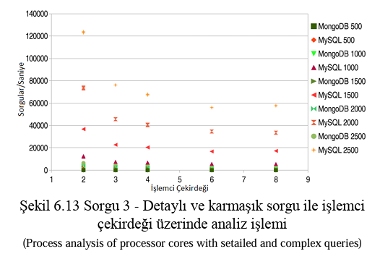
MySQL ve MongoDB veri tabanlarına üçüncü sorgu olarak tanımlanan detaylı ve karmaşık sorgu kodu içeren karşılaştırma testi analizi Şekil 6.13’de gösterilmiştir. Bu test 500 ile 2500 veri kayıt setleri üzerinde yapılmıştır. MySQL veri tabanı sistemi, iki eksen boyunca logaritma kullanılarak çizilen grafikte logaritmik bir eğilim olduğu görüntüsü sergilemektedir. MongoDB’nin ise eğilimi nerede ve nasıl gösterdiği net olarak görülmemektedir.

Slide 27
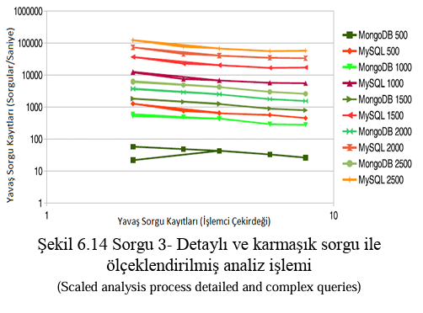
Zamanlama ölçeği büyütülerek veri tabanları sistemleri arasındaki performans farkının Şekil 6.14’de daha anlaşılabilir hale geldiği görülmektedir. Ölçek büyüdüğünde MySQL’in performansındaki dezavantaj açıkça görülmektedir. MongoDB tüm veri kayıt setlerinde oldukça iyi bir performans gösterdiği ortaya konulmuştur.

Slide 28
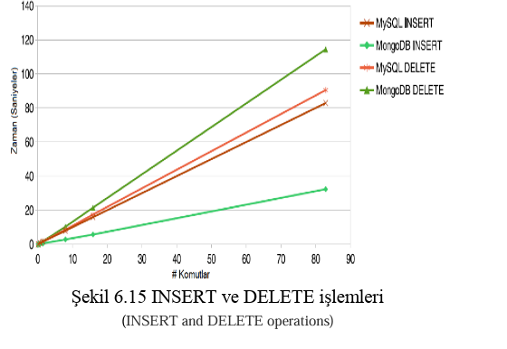
Son olarak MySQL ve MongoDB veri tabanlarına veri ekleme “INSERT” ve silme “DELETE” işlemleri uygulanmıştır. Veri tabanı komutlarının çoğu veri okuma ve yazma sorguları olmasına rağmen silme sorguları da önemli bir faktör olarak görülmektedir. Şekil 6.15’de her iki veri tabanı sisteminin INSERT ve DELETE işlemlerine ait performans grafiği gösterilmektedir. Yapılan analizde; her iki veri tabanının komut sayılarına göre işlem süreleri doğrusal bir eğilim göstermektedir. MongoDB’nin veri ekleme işlemi MySQL’e göre çok daha iyi bir performansa sahiptir. Veri silme işleminde ise MongoDB’nin MySQL ile benzer bir performansa sahip olduğu fakat veri silme komut sayılarının artışı ile MySQL veri tabanı sisteminin silme işleminde gözlemlenmiştir. iyi bir performans sergilediği gözlemlenmiştir.

Slide 29
Sonuç ve Değerlendirme
Bu çalışmada, yönetim bilişim sistemleri kapsamında veri tabanlarının modellemesi ve niteliklerinin belirlenmesi, en uygun performans ölçümleri, sürecin uygun hale getirilmesi ve en uygun veri tabanı seçiminde kullanıcılara ışık tutulması hedeflenmiştir.
Çok çeşitli durumlar yaratılarak elde edilen sonuçlar ile işletmelere hangi durumda nasıl bir veri tabanı yönetim sistemi kullanmaları konusunda fikir verilmiştir.
Hız, geliştirme zamanı ve ölçeklenebilirlik gibi özellikleri ile ilişkisel olmayan NoSQL veri tabanlarının kullanılması performans olarak daha iyi deneyim sağlayacaktır.

